Slide 1

Projektauftrag Verlustprävention an Selbstbedienungskassen im Einzelhandel
Durchgeführt durch die Retail Data Mining GmbH

Slide 2
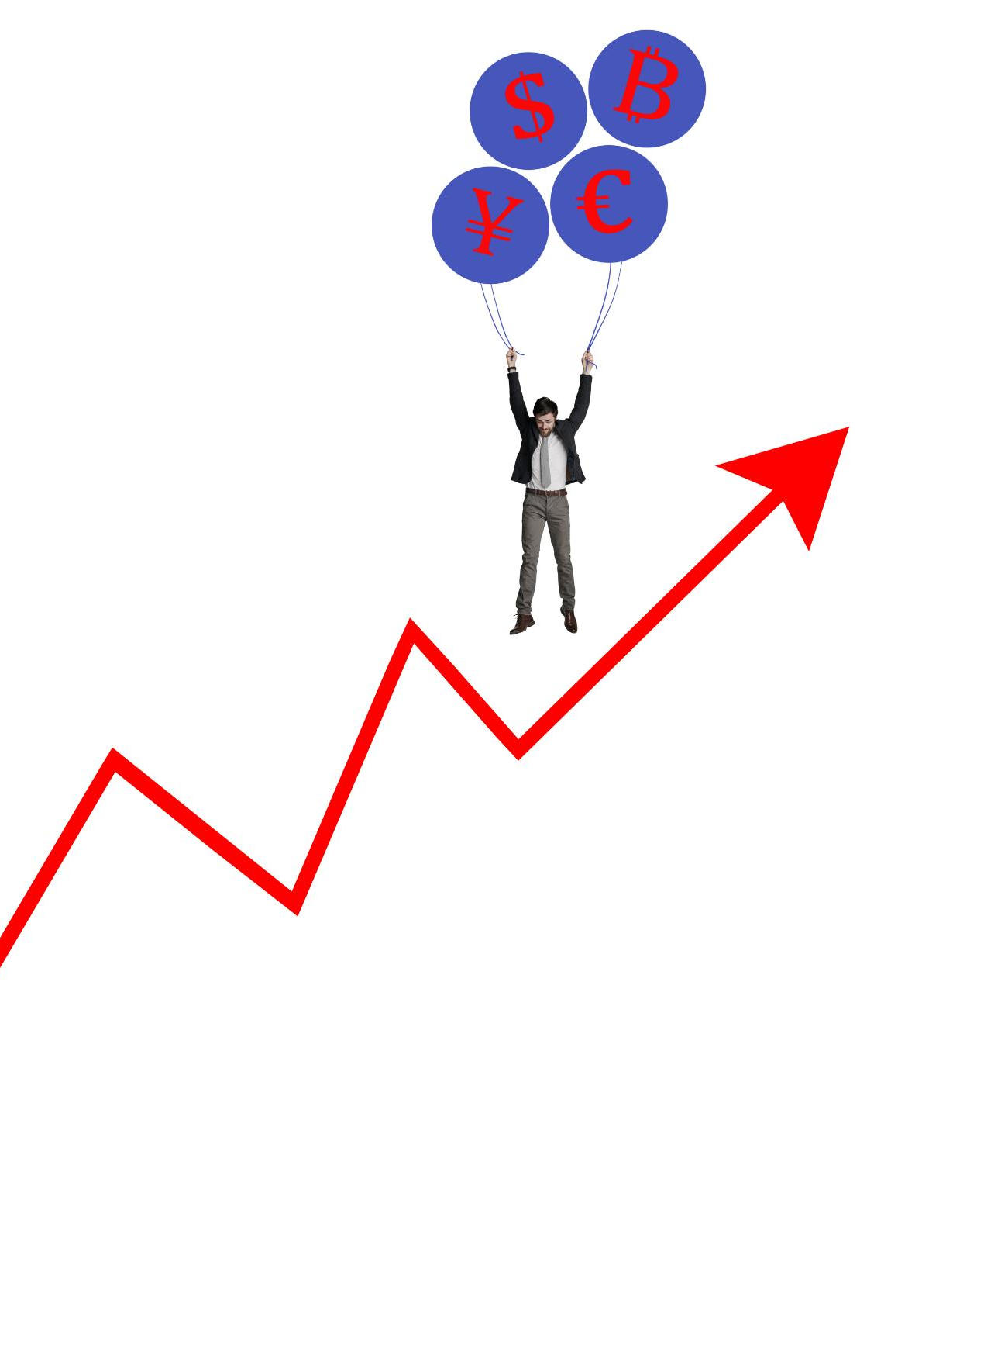
Warum wir die Richtigen für Sie sind
Notes:
Das Hauptziel dieses Projekts ist die Optimierung der Geschäftsprozesse durch datengestützte Entscheidungen. Wir beabsichtigen, die Abläufe zu verbessern, personalisierte Kundenansprachen zu entwickeln und letztlich die Rentabilität zu steigern.

Slide 3

Einsatz von Machine Learning und AI
Mustererkennung
Machine Learning ermöglicht es uns, Muster in großen Datenmengen zu erkennen, die für Menschen schwer zu erkennen sind.
Vorhersagen treffen
Durch den Einsatz von KI können wir präzise Vorhersagen auf Basis historischer Daten generieren, was zu besseren Entscheidungen führt.
Automatisierte Entscheidungen
Automatisierte Entscheidungen, unterstützt durch KI, steigern die Effizienz und reduzieren menschliche Fehler in Prozessen.
Notes:
Machine Learning und Künstliche Intelligenz sind zentrale Bestandteile unseres Projekts. Sie helfen uns, Muster zu erkennen, Vorhersagen zu treffen und automatisierte Entscheidungen zu unterstützen, was die Effizienz deutlich steigert.

Slide 4
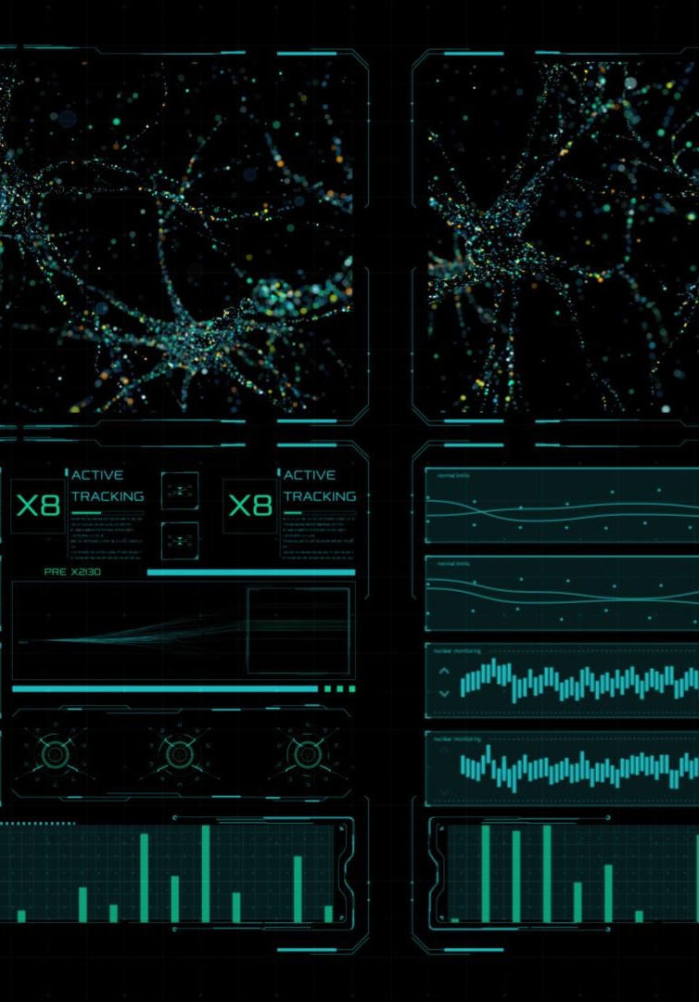
Visualisierung und Interpretation der Daten
Bedeutung der Datenvisualisierung
Die Visualisierung von Daten hilft, komplexe Informationen einfach darzustellen und Erkenntnisse verständlich zu kommunizieren.
Moderne Werkzeuge
Wir verwenden moderne Tools, um Daten in verständliche Grafiken und Dashboards zu transformieren, die die Entscheidungsfindung unterstützen.
Erleichterte Entscheidungsfindung
Durch klare und ansprechende Visualisierungen erleichtern wir die Entscheidungsfindung und verbessern die Dateninterpretation.
Notes:
Die Visualisierung der Daten ist entscheidend, um Erkenntnisse klar zu kommunizieren. Wir verwenden moderne Tools, um komplexe Daten in verständliche Grafiken und Dashboards zu verwandeln, die die Entscheidungsfindung erleichtern.

Slide 5

Langfristige Kooperation und Support
Langfristige Zusammenarbeit
Eine langfristige Zusammenarbeit ermöglicht es uns, besser auf Ihre sich ändernden Bedürfnisse einzugehen und kontinuierliche Unterstützung zu gewährleisten.
Kontinuierlicher Support
Wir bieten fortlaufenden Support, um sicherzustellen, dass Sie die besten Lösungen für Ihren Erfolg erhalten.
Anpassungen an Marktbedürfnisse
Wir passen unsere Dienstleistungen an die sich ändernden Marktbedürfnisse an, um Ihren langfristigen Erfolg zu fördern.
Notes:
Die Visualisierung der Daten ist entscheidend, um Erkenntnisse klar zu kommunizieren. Wir verwenden moderne Tools, um komplexe Daten in verständliche Grafiken und Dashboards zu verwandeln, die die Entscheidungsfindung erleichtern.

Slide 6
1. Einführung in das Projekt
Notes:
Hier beginnen wir mit dem Hintergrund und der Motivation für unser Projekt. Wir geben einen Überblick über die Einzelhandelsbranche und erläutern die Zielsetzung unseres Data Science Projekts, um Prozesse zu optimieren und die Effizienz zu steigern.

Slide 7
1.1 Ausgangslage
Einsatz von SB-Kassen seit mehreren Jahren zur Effizienzsteigerung & besserem Kundenerlebnis
Gewichtserfassung über Waage, aber kein automatischer Abgleich mit Warenkorb
Nur stationäre Systeme im Ausgangsbereich – keine mobilen Scanner im Einsatz

Slide 8
1.2 Problemstellung
Hohe Anfälligkeit für Verluste, da Verantwortung beim Kunden liegt
Verluste durch:
Diebstahl (absichtliches Auslassen von Artikeln)
Fehlbedienungen oder technische Störungen

Slide 9
1.3 Bisherige Strategie
Bisherige Kontrollstrategie Stichprobenkontrollen:
Nur punktuelle Erkenntnisse
Keine systematische Bewertung der Wirksamkeit oder Wirtschaftlichkeit

Slide 10
2. Projektauftrag
Notes:
Hier beginnen wir mit dem Hintergrund und der Motivation für unser Projekt. Wir geben einen Überblick über die Einzelhandelsbranche und erläutern die Zielsetzung unseres Data Science Projekts, um Prozesse zu optimieren und die Effizienz zu steigern.

Slide 11
2.1 Projektauftrag
Entwicklung einer datengetriebenen Lösung zur Verlustprävention bei SB-Kassen
Ziel: Reduktion betriebswirtschaftlicher Schäden durch
fehlerhafte
oder unvollständige Kassiervorgänge

Slide 12
2.2 Projektauftrag im Detail (1)
Analyse der Transaktionsdaten zur Erkennung von:
Auffälligen Mustern in Warengruppen, Zeitfenstern oder Nutzerverhalten
Fehlerhaften oder manipulativen Abläufen
Erkenntnisse führen zu:
Konkreten Handlungsempfehlungen
Technischen Vorschlägen für Überwachung & Risikobewertung

Slide 13
2.2 Projektauftrag im Detail (2)
Kernbaustein: Entwicklung eines Algorithmus zur Kennzeichnung verdächtiger Transaktionen
Grundlage: Bewertungsfunktion zur wirtschaftlichen Bewertung von Kontrollentscheidungen
Zielsetzung berücksichtigt:
Technische Machbarkeit
Betriebswirtschaftliche Sinnhaftigkeit der Lösung

Slide 14
3. Abgrenzung
Notes:
Hier beginnen wir mit dem Hintergrund und der Motivation für unser Projekt. Wir geben einen Überblick über die Einzelhandelsbranche und erläutern die Zielsetzung unseres Data Science Projekts, um Prozesse zu optimieren und die Effizienz zu steigern.

Slide 15
3.1 Abgrenzung des Projektumfangs (1)
Keine Entwicklung oder Empfehlung von:
Hardware-Komponenten (z. B. Gewichtssensoren, Kamerasysteme)
Optischen Auswertungssystemen
Keine juristische Bewertung:
Datenschutzfragen
Zulässigkeit von Kontrollvorgängen

Slide 16
3.1 Abgrenzung des Projektumfangs (2)
Datengrundlage: ausschließlich anonymisierte Transaktionsdaten der Wertkauf GmbH
Weitere Abgrenzungen & Risiken: → separater Abschnitt

Slide 17
4. Datenlage
Notes:
Hier beginnen wir mit dem Hintergrund und der Motivation für unser Projekt. Wir geben einen Überblick über die Einzelhandelsbranche und erläutern die Zielsetzung unseres Data Science Projekts, um Prozesse zu optimieren und die Effizienz zu steigern.

Slide 18
4.1 Datenlage – Übersicht (1)
6 Dateien bereitgestellt von der Wertkauf GmbH:
2 CSV-Dateien: Stammdaten (Filialen, Artikel)
4 Parquet-Dateien: Transaktions- & Positionsdaten (Train/Test)
Trainingsdaten (2024) enthalten 2 zusätzliche Spalten:
label: Kontrolle + Ergebnis
damage: geschätzter Schadenswert bei Betrugsfällen

Slide 19
4.1 Datenlage – Übersicht (2)
Zielvariablen ermöglichen:
Klassifikation: Betrugsverdacht erkennen
Regression: Schadenshöhe schätzen
Label-Quote niedrig:
148.025 von 1.481.783 Transaktionen kontrolliert
Davon 4.656 als Betrug klassifiziert (≈ 3,14 %)

Slide 20
4.2 Datenlage – Qualität (1)
Fehlende Werte in:
customer_feedback – Bewertung nicht überall abgegeben
valid_to – 28 % ohne Gültigkeitsdatum
weight – teils unlogisch fehlende Angaben
camera_certainty, camera_product_similar – evtl. Systemausfälle

Slide 21
4.2 Datenlage – Qualität (2)
Inhaltliche Auffälligkeit: n_lines stimmt nicht immer mit Positionsanzahl überein
Zeitformate teils inkonsistent, Preise im Float-Format
Daten insgesamt gut nutzbar:
Hoher Vollständigkeitsgrad
Gelabelte Daten repräsentativ
Kein Hinweis auf generelle Unbrauchbarkeit für Modellbildung

Slide 22
5. Meilensteine
Notes:
Hier beginnen wir mit dem Hintergrund und der Motivation für unser Projekt. Wir geben einen Überblick über die Einzelhandelsbranche und erläutern die Zielsetzung unseres Data Science Projekts, um Prozesse zu optimieren und die Effizienz zu steigern.

Slide 23
5.1 Meilenstein 1: Projektdefinition & Zielklärung
Formulierung des Projektziels in Abstimmung mit Wertkauf GmbH
Definition der technischen & wirtschaftlichen Rahmenbedingungen
Diskussion & Festlegung der Bewertungsfunktion
Identifikation zentraler Zielkonflikte (z. B. Präzision vs. Kundenakzeptanz)
Erstellung & Vorstellung des Projektauftrags (PDF + Präsentation)

Slide 24
5.2 Meilenstein 2: Datenzugang & Analyse
Zugang zu Kassendaten (Transaktion, Artikel, Filiale)
Prüfung auf Vollständigkeit, Struktur, Konsistenz
Erste explorative Analysen & Hypothesenbildung
Evaluierung der Modellierbarkeit (z. B. Labelverteilung, Datenqualität)
Definition der REST-Schnittstelle für späteren Modellzugriff
Präsentation erster Erkenntnisse & ggfs. Projektanpassung

Slide 25
5.3 Meilenstein 3: Datenaufbereitung & Modellierung
Datenbereinigung & Erstellung eines Feature-Katalogs
Auswahl geeigneter Modellklassen (von klassisch bis komplex)
Integration der Bewertungsfunktion in die Optimierungsstrategie
Erstellung eines funktionalen Prototyps zur Transaktionsbewertung
Bewertung mit Kennzahlen (Precision, Recall, ökonomischer Nutzen)
Ableitung konkreter Handlungsempfehlungen

Slide 26
5.4 Meilenstein 4: Dokumentation & Übergabe
Bereitstellung aller Skripte, Modellartefakte & Visualisierungen
Übergabe des Prototyps als Python-Paket
Dokumentation der REST-Schnittstelle zur einfachen Integration

Slide 27
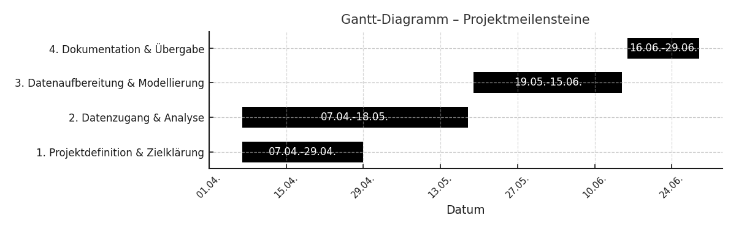
5.5 Meilenstein im Überblick

Slide 28
6. Risiken
Notes:
Hier beginnen wir mit dem Hintergrund und der Motivation für unser Projekt. Wir geben einen Überblick über die Einzelhandelsbranche und erläutern die Zielsetzung unseres Data Science Projekts, um Prozesse zu optimieren und die Effizienz zu steigern.

Slide 29
6.1 Risiken & Herausforderungen
Grenzen der Bewertungslogik → Kleine Diebstähle könnten systematisch „übersehen“ werden
Wenig gelabelte Daten (≈ 3 %) → Gefahr eingeschränkter Modellgeneralisation, v. a. bei komplexen Methoden
Übertragbarkeit auf andere Filialen fraglich → Unterschiedliche Technik & Kundenverhalten
Stark unausgewogene Häufigkeiten zwischen fehlerhaften und nicht fehlerhaften Transaktionen → Erschwert Training und Modellleistung

Slide 30
6.1 Risiken & Herausforderungen
Modellverständlichkeit → Komplexe Modelle könnten im Alltag schwer vermittelbar sein
Fehlendes Data Dictionary → Risiko fehlerhafter Interpretation einzelner Variablen
Rechtliche & externe Vorgaben → Datenschutz & juristische Rahmenbedingungen nicht Teil des Projekts

Slide 31
7. Ressourceneinsatz
Notes:
Hier beginnen wir mit dem Hintergrund und der Motivation für unser Projekt. Wir geben einen Überblick über die Einzelhandelsbranche und erläutern die Zielsetzung unseres Data Science Projekts, um Prozesse zu optimieren und die Effizienz zu steigern.

Slide 32
7.1 Ressourceneinsatz
Keine zusätzliche Infrastruktur notwendig → Projektteam arbeitet mit vorhandener Ausstattung
Entwicklung in Python → Nutzung bewährter, frei verfügbarer Tools & Bibliotheken
Prototyp ebenfalls in Python geplant → Einfach integrierbar & reproduzierbar

Slide 33
8. Übergabe
Notes:
Hier beginnen wir mit dem Hintergrund und der Motivation für unser Projekt. Wir geben einen Überblick über die Einzelhandelsbranche und erläutern die Zielsetzung unseres Data Science Projekts, um Prozesse zu optimieren und die Effizienz zu steigern.

Slide 34
8.1 Übergabe des Prototyps
Ziel: Reproduzierbare & konsistente Ausführung in der Zielumgebung
Abstimmung mit dem Kunden → Wahl der geeigneten Form erfolgt gemeinsam im Projektverlauf

Slide 35
Fragen & Anregungen

